Slide 1
«Գործուն քաղաքացիական հասարակություն»
«Ներառում հավասարության սկզբունքով» ծրագիր
«Լուսանկարչության հիմունքներ» թեմայով դասընթաց
«ՆԵՐԱՌՈՒՄ ՀԱՎԱՍԱՐՈՒԹՅԱՆ ՍԿԶԲՈՒՆՔՈՎ» ծրագիրն իրականացվում է «ԼՈՒՍԱՍՏՂ» ՀԿ-ի կողմից Ամերիկայի Միացյալ Նահանգների Միջազգային զարգացման գործակալության (ԱՄՆ ՄԶԳ) «Գործուն քաղաքացիական հասարակություն» (ԳՔՀ) ծրագրի շրջանակներում։ ԱՄՆ ՄԶԳ ԳՔՀ հնգամյա ծրագիրն իրականացվում է Քաունթերփարթ Ինթերնեշնլի կողմից ` Ուրբան կայուն զարգացման հիմնադրամի հետ համատեղ։

Slide 2
ԷՔՍՊՈԶԻՑԻԱ
(դիաֆրագմա, պահաժամ, ISO)

Slide 3
Ի՞նչ է էքսպոզիցիան
Լուսանկարչության մեջ էքսպոզիցիա տերմինն իրենից ներկայացնում է «լույսի բաղադրություն»։
Այն իր աշխատանքում ներառում է երեք հիմնական գործոն․
դրանք են՝ դիաֆրագման, պահաժամը և ISO-ն։
ISO
Ավելի պատկերավոր՝ էքսպոզիցիան իրենից
Ներկայացնում է մի եռանկյունի, իսկ պահաժամը, դիաֆրագման ու ISO-ն նրա երեք գագաթներն են։
Կարճ ասած՝ էքսպոզիցիան լուսանկար ստանալու հիմնական գործիքն է, որի երեք գործառությերին տիրապետելը պարտադիր պայման է։
ԷՔՍՊՈԶԻՑԻԱ
Պահաժամ
Դիաֆրագմա (F)

Slide 4
Պահաժամ (выдержка)
Պահաժամը՝ (ռուսերեն՝ выдержка) տրամադրվող այն ժամանակն է, որի ընթացքում
խցիկում գտնվող կափարիչը բացվում է թույլ տալով լույսին՝ թափանցել ներս՝ լուսազգայուն ժապավենին կամ մատրիցային հասնելու համար։
Այդ կափարիչը գործում է ճիշտ մարդու աչքի թարթիչի պես։
Պահաժամն աշխատում 30 վայրկյանից մինչեւ 1/4000 վայրկյան
Սակայն, ժամանակակից ֆոտոխցիկներն ունեն BULD կոչվող ֆունկցիա, որը թույլ է տալիս՝
լուսանկարիչը որոշի, թե որքան ժամանակ բաց պահի կափարիչը։

Slide 5
Պահաժամ (выдержка)
Հիմնականում ստանդարտ պահաժամը դրվում է 1/60 1/250, 1/400 սա նշանակում է՝ 1 վայրկյանը բաժանվում է 60, 250 կամ 400 միկրովայրկյանի
Որքան շատ է 1 վայրկյանին մասնատող թիվը, այնքան արագ է թարթում կափարիչը։
1-30 վայրկյան կամ BULD ռեժիմով աշխատանքը կիրառվում է հիմնականում գիշերային
պեյզաժներ նկարելու համար և այնպայման օգտագործվում է նաեւ շտատիվ
Իսկ շարժվող օբյեկտներ, օրինակ ֆուտբոլային հանդիպում նկարելու համար խորհուրդ է
տրվում օգտագործել կարճ պարաժամ, դիցուք 1/400 – ից մինչև 1/1500 կամ ավելի

Slide 6
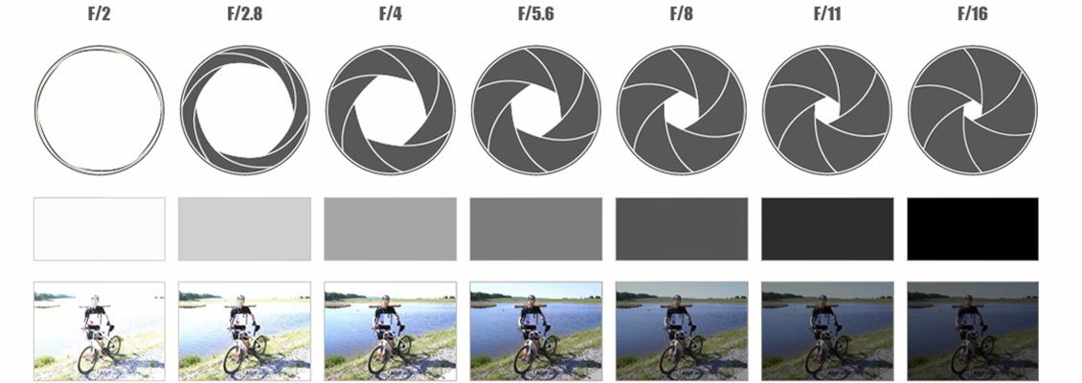
Դիաֆրագմա (F)
Դիաֆրագման, դա արդեն ավելի պատկերավոր ասած՝ աչքի բիբն է կամ աչքը,
որը ներկռուցված է օբյեկտիվի մեջ և կարգավորվում է 1,4 բացվածքից մինչև 32 բացվածք։
Որքան փոքր է թիվը, այնքան լայն է բացված դիաֆրագման և հետեւաբար՝ այնքան ավելի շատ
լույս է այն կլանում։ Եվ հակառակը՝ որքան մեծ է թիվը, այնքան նեղ է բացվածքը, և սահմանափակ
կլանվող լույսի քանակը։ տես՝ նկարը ներքևում

Slide 7
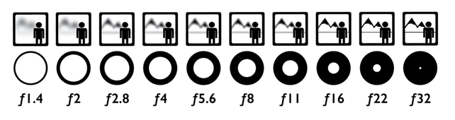
Դիաֆրագմա (F)
Դիաֆրագման ունի նաեւ այլ գործառույթ․ որքան լայն է այն բացված այնքան խորն է նկարվող
օբյեկտի հետևի պլանի դաշտի սրությունը, (глубина резкости) այնքան շաղված է այն,
և հակառակը՝ որքան նեղ է բիբը, այնքան քիչ է խորությունն ու հետևի պլանն այնքան
պարզ է երևում։ տես՝ նկարը

Slide 8
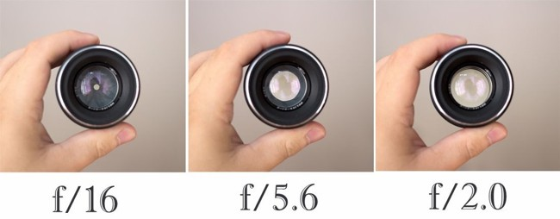
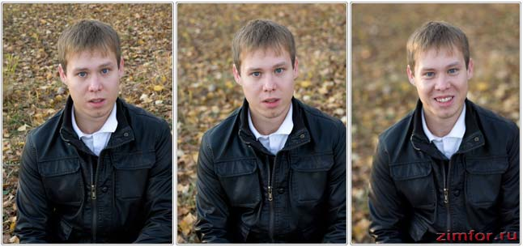
Դիաֆրագմա (F)
տես՝ նկարը ավելի պատկերավոր

Slide 9
ISO
ISO (International Organization for Standartization – Ստանդարտացման միջազգային կազմակերպություն) իրենից ենթադրում է միջազգային ստանդարտների համալիր, որը ստեղծված է ապահովելու որակ, անվտանգություն, և էֆեկտիվություն բազմաթիվ տարածքներում։ ISO-ն աշխատում է միացնելով միջազգային էքսպերտների խմբերը՝ ստեղծելու ստանդարտներ, որոնք աջակցում են իննովացիային, ապահովում են առաջադեմ տեխնոլոգիաների մշակումը, և այլն։ Այս ստանդարտները կարևոր են ապահովելու որակյալ և անվտանգ ապրանքների և ծառայությունների համար։

Slide 10
ISO
ISO տերմինը լուսանկարչության մեջ ծառայում որպես այսպես ասած լույսի քանակի ընկալող և գնահատող պարամետր, այն համարվում է էքսպոզիցիայի եռանկյունու գագաթներից մեկը։ Այսպիսով ստացվում է այսպես․
Դիաֆրագաման – ապահովում է ներթափանցող լույսի քանակը Պահաժամը – կարգավորում է լույսի ներթանցման ժամանակը
ISO – զգում ու իր ստանդարտներով ցույց է տալիս շրջակա լույսի ուժգնությունը
Օրվա տարբեր ժամերի, եղանակների, դրսում, ներսում, ամենուր ուր որ հնարավոր է
լուսանկարել, առկա լույսի ընկալումը կարգավորվում է ISO-ի ստանդարտներով։

Slide 11
ISO
ISO-ն ունի լույսի ընկալման կոնկրետ թվային ստանդարտներ, սկսում է 100 –ից բարձրանում մինչեւ 25600։ Կախված օրվա ժամից, եղանակից, գտնվելու վայրից, ստվերի, լույսի առկայությունից, անգամ ներսում կամ դրսում գտնվելուց, գոյություն ունի ISO-ի կոնկրետ թիվ։
Ստորեւ բերված օրինակներն իմ անձնական փորձից են․
ISO 100 - խորհորրդ է տրվում պայծառ արևոտ եղանակին
ISO 200-400 - ստվերոտ տեղանքում, ամպամած եղանակներին
ISO 400-500 - մայրամուտի ժամանակ, ինչպես նաեւ երեկոյան լավ լուսավորված սրահներում
ISO 500-1000 - երեկոյան՝ օրինակ՝ թատրոնում, նկարում ենք բեմում կատարվող տեսարանները
և այլն․․․

